Slide 1

Физкультурно- оздоровительная
работа в смешанной группе
Подготовили: Радостева В К.
Бердяева С.А.

Slide 2

«Я не боюсь еще и еще раз повторить: забота о здоровье - это важнейший труд воспитателя. От жизнерадостности, бодрости детей зависит их духовная жизнь, мировоззрение, умственное развитие, прочность знаний, вера в свои силы».
В. Сухомлинский

Slide 3
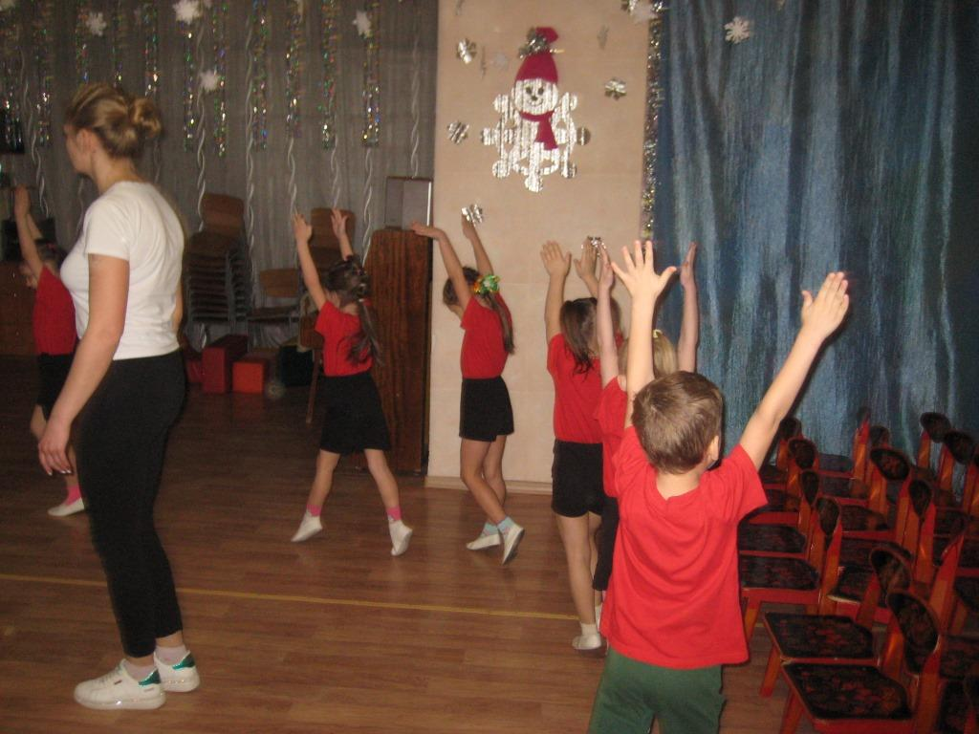
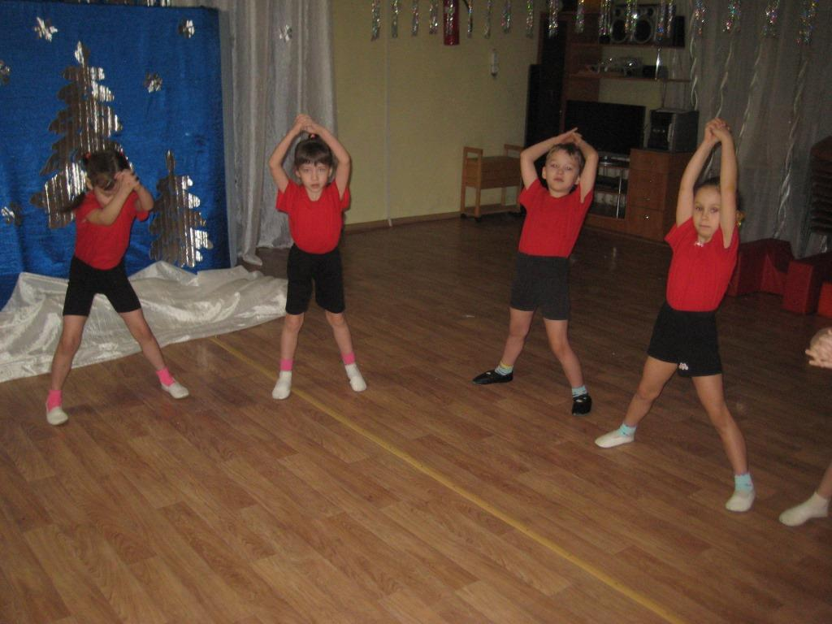
Чтоб здоровье было в порядке. Начинаем день с зарядки

Slide 4
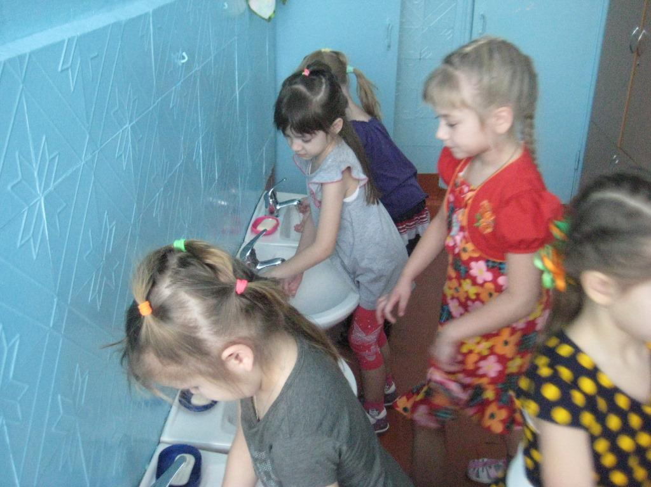
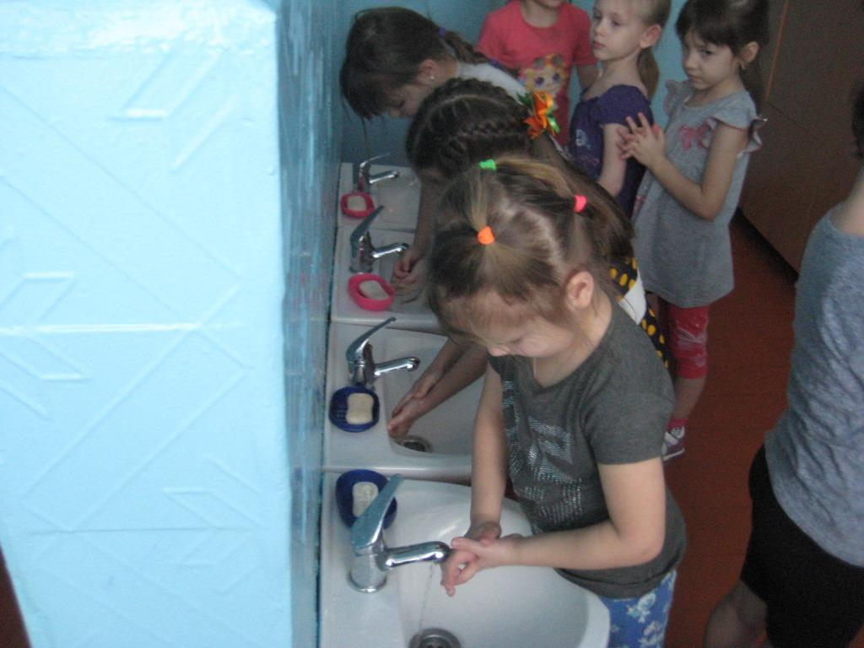

Slide 5
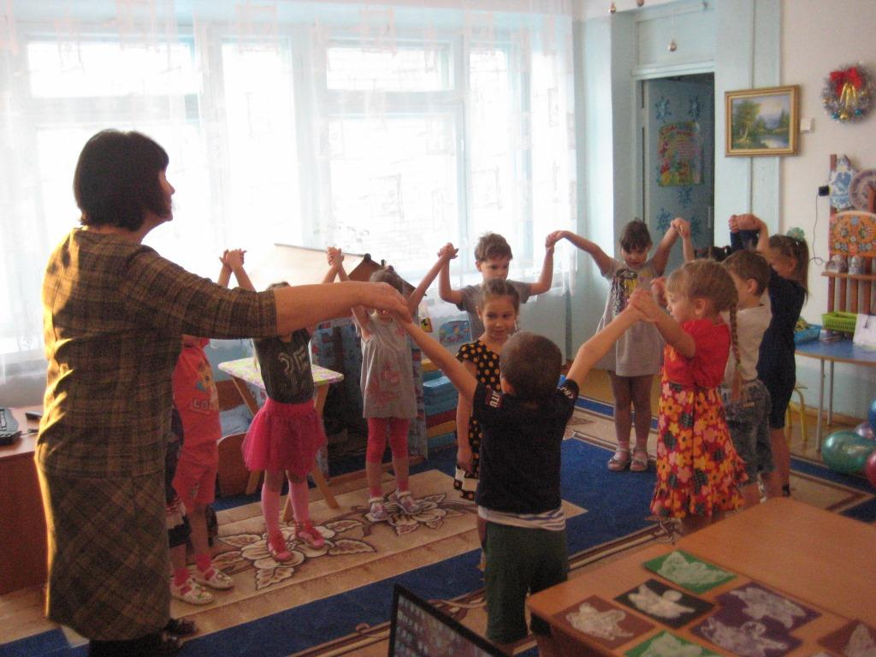
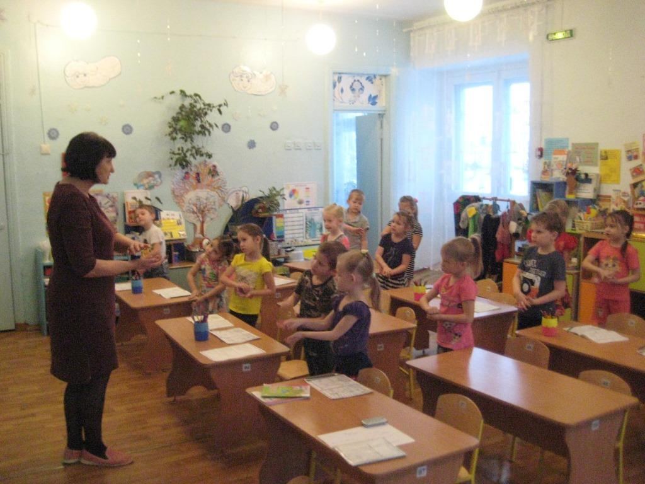
Мы физминуток много знаем
В игры разные играем.
Со словами и без слов
Каждый в них играть готов.

Slide 6
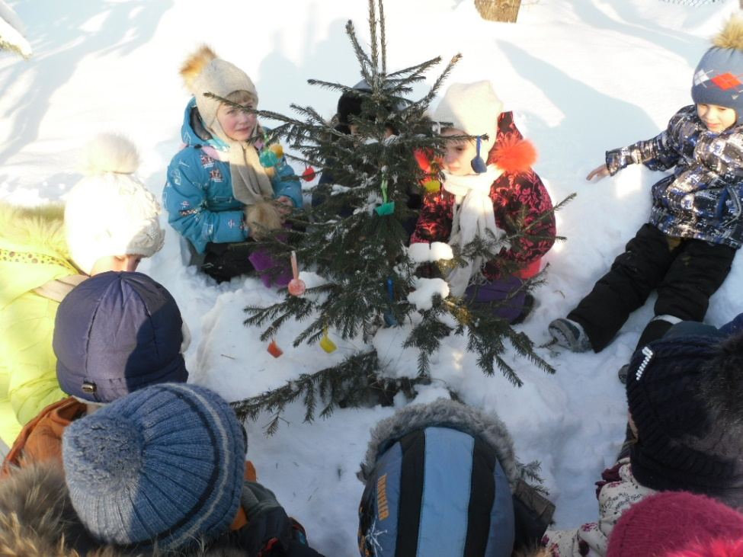
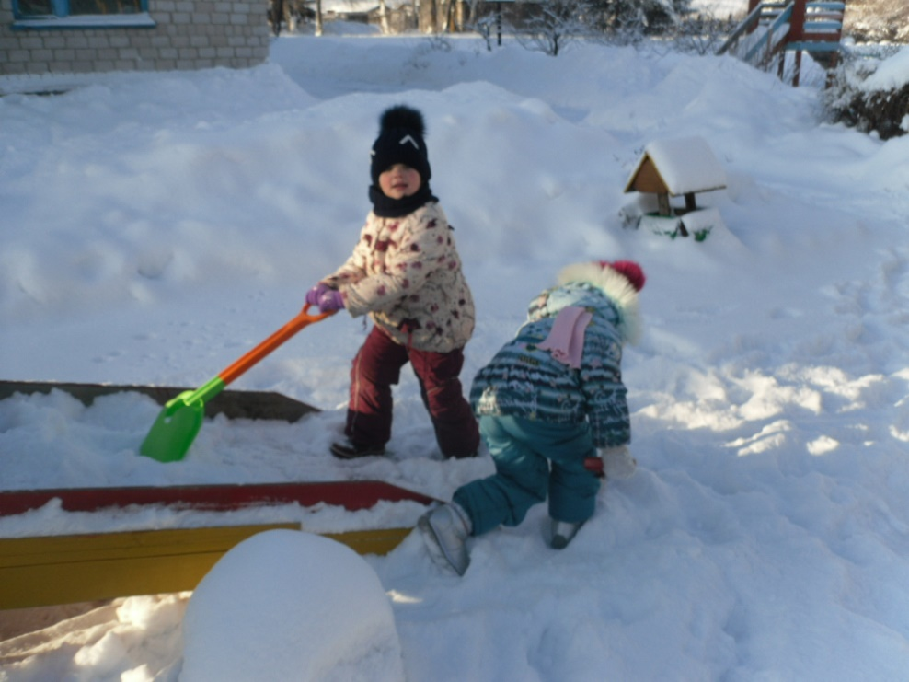
Занятия окончились
Смело вперед!
Много чудес на прогулке нас ждет.
На прогулке мы гуляем За природой наблюдаем.
Участок прибираем, Никогда не унываем

Slide 7
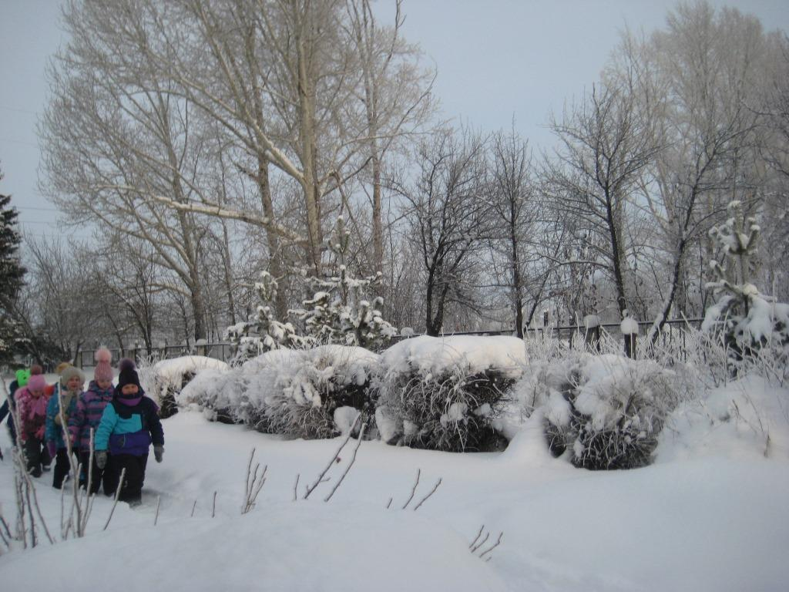
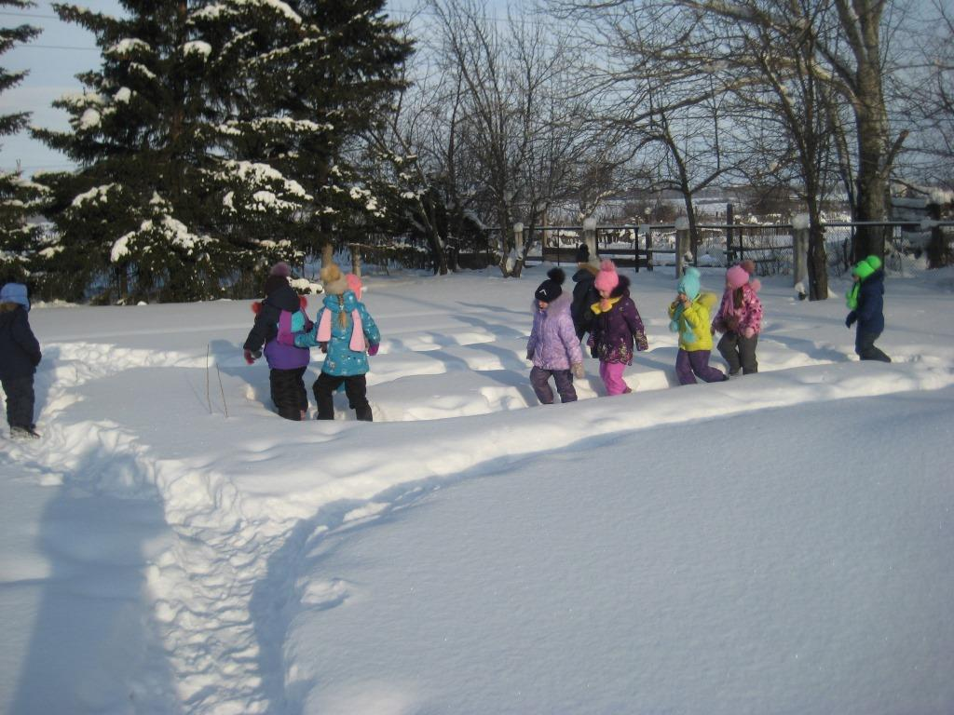

Slide 8
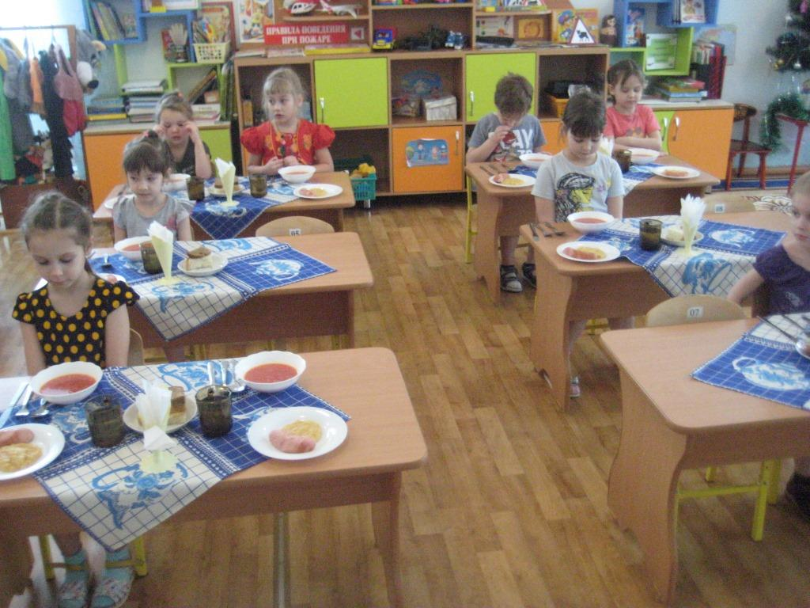
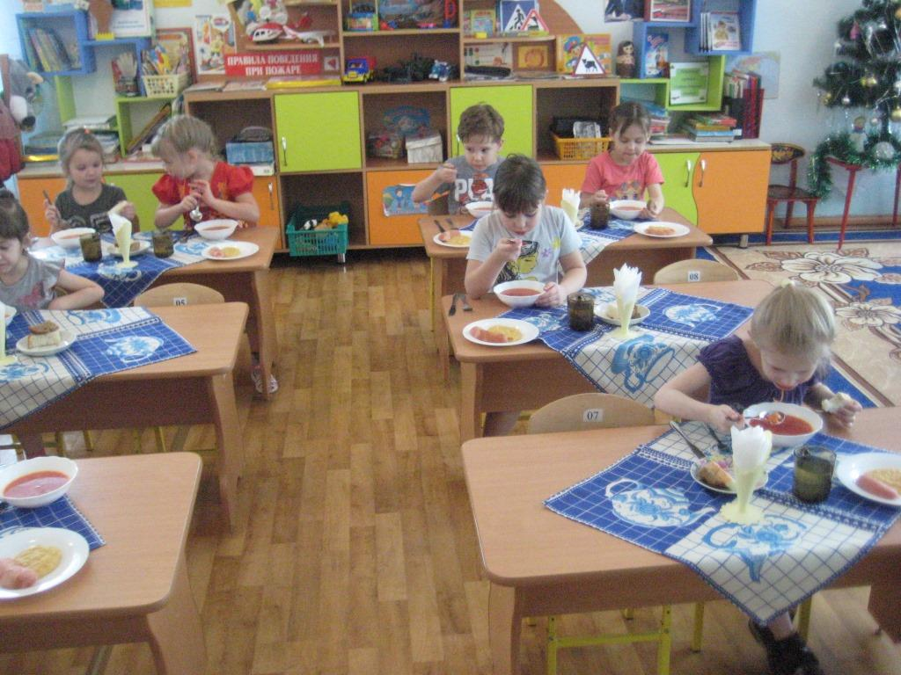
Пора обеда наступает.
Все садимся за обед и съедаем 100 котлет. Витаминизация блюд

Slide 9
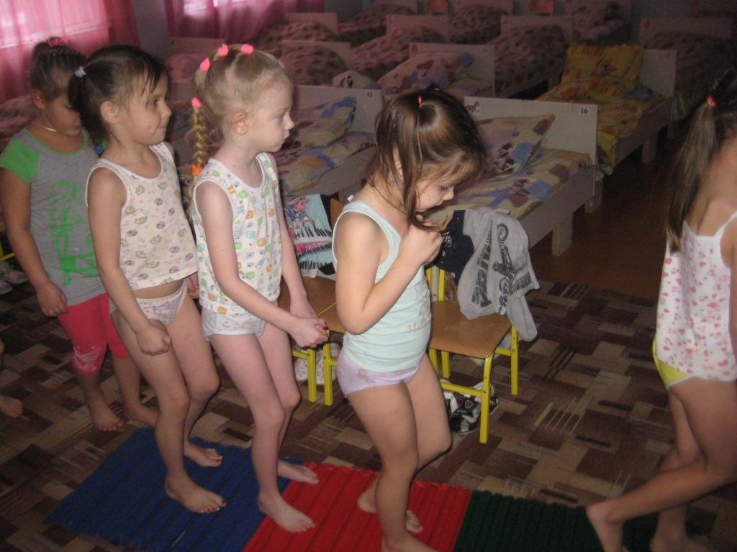
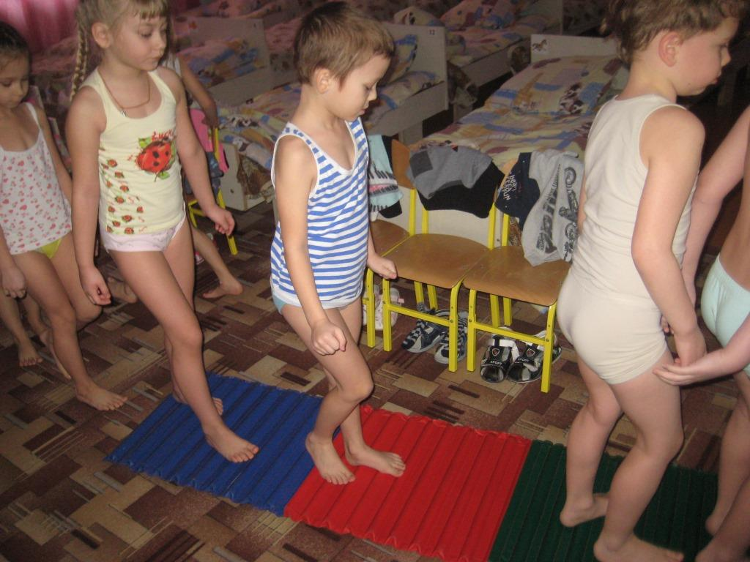
.
После дневного сна важно поднять
настроение и мышечный тонус
у каждого ребенка, а также
позаботиться о профилактике нарушений
осанки и стопы..

Slide 10
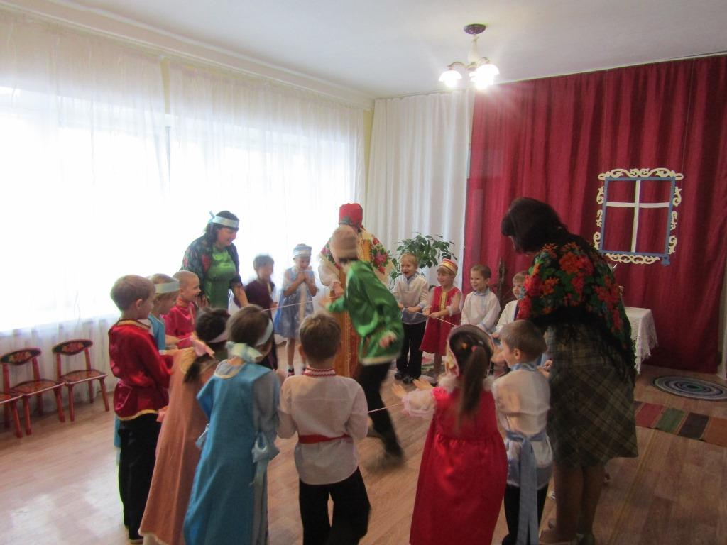
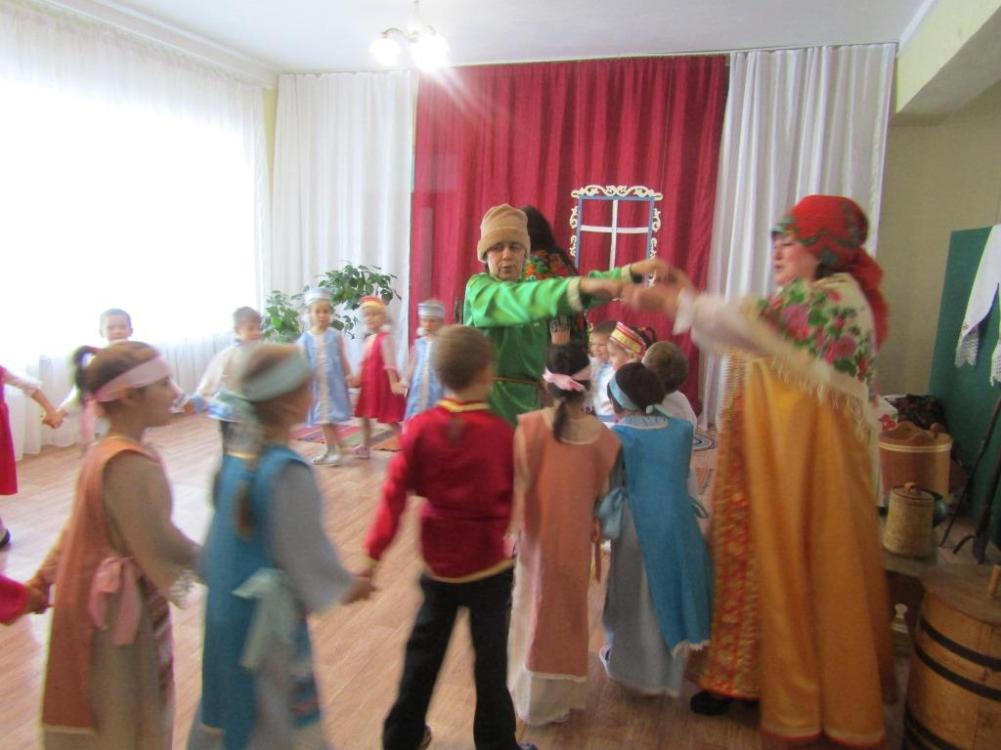
Подвижные игры, спортивные досуги
и физкультурные праздники служат методом совершенствования уже освоенных детьми двигательных навыков
и воспитание физических качеств.

Slide 11
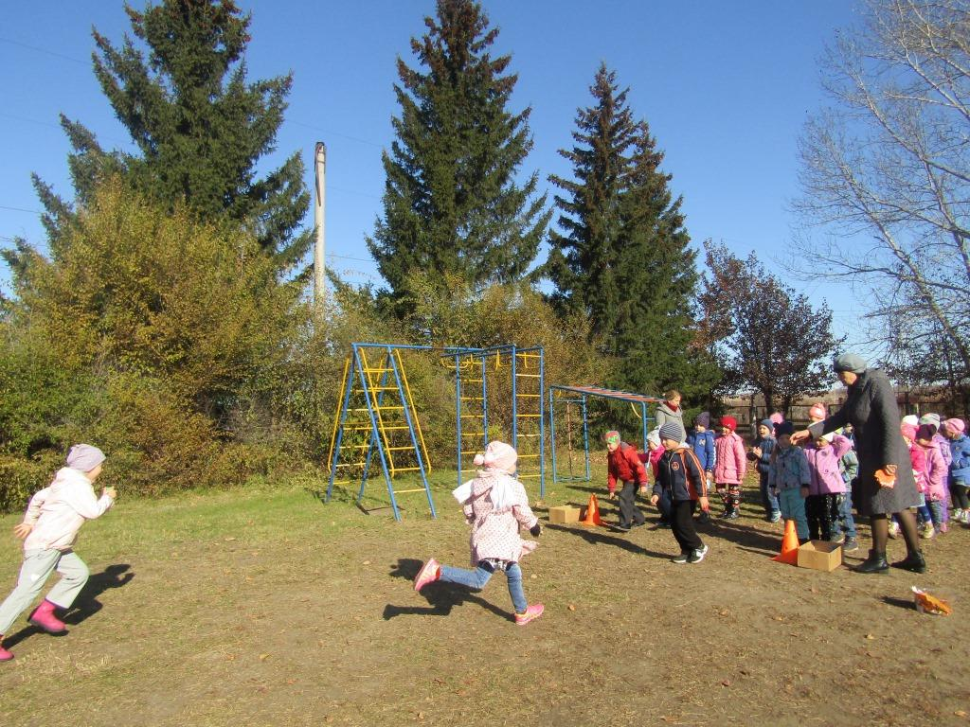
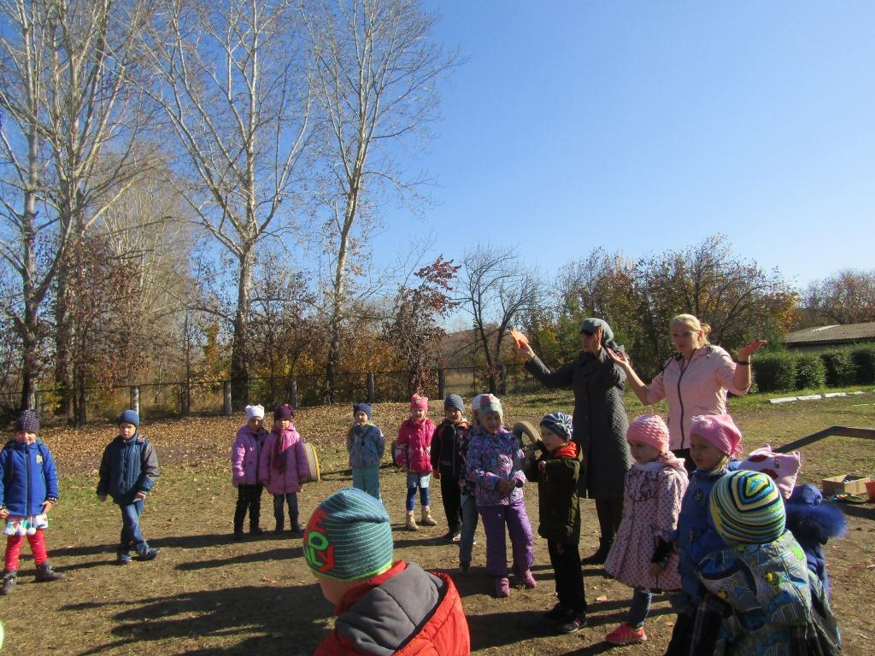

Slide 12
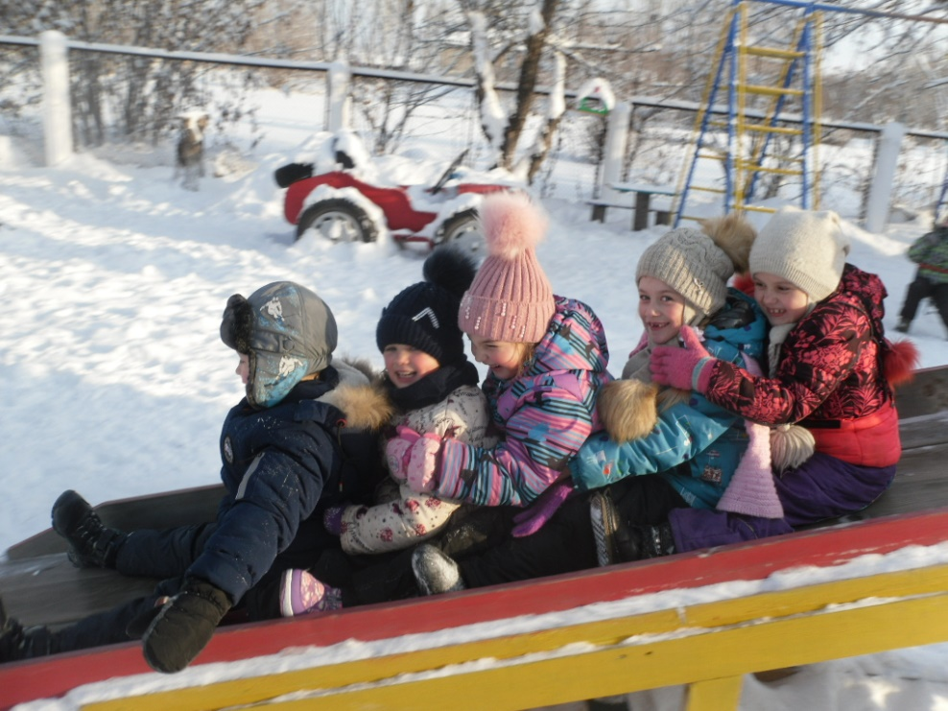
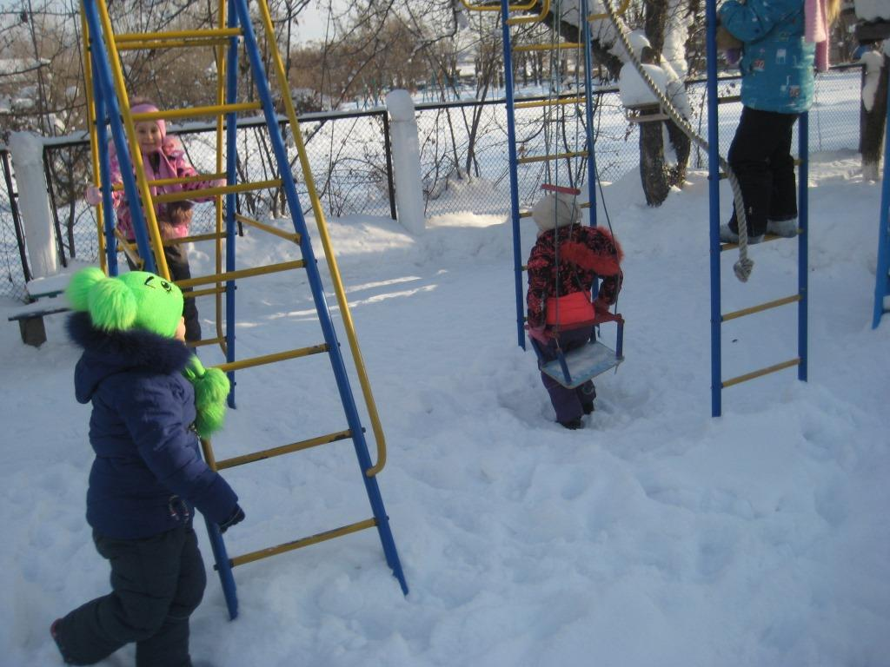
Самостоятельная двигательная деятельность.
При правильном руководстве самостоятельной
деятельностью можно в значительной
мере влиять на разнообразие игр,
движений, не подавляя при
этом инициативы самого ребенка.

Slide 13
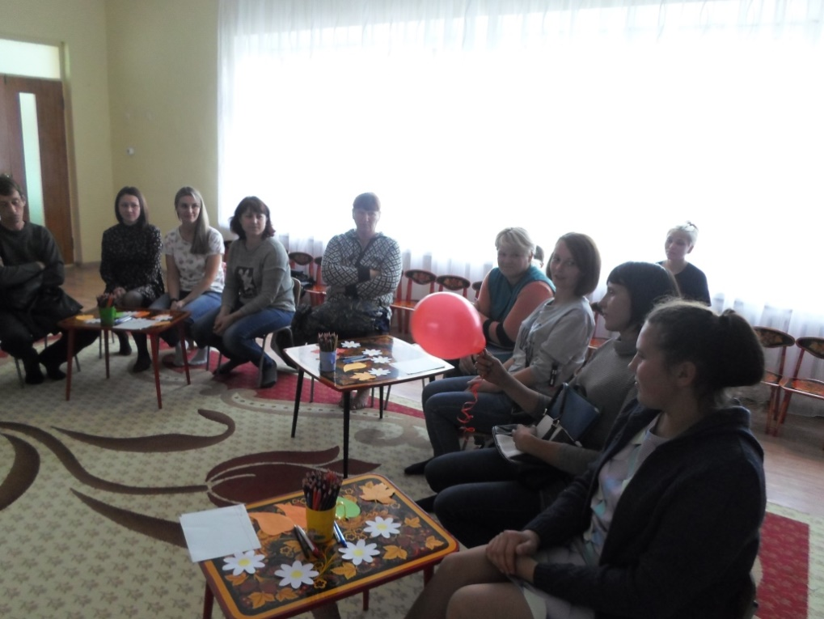
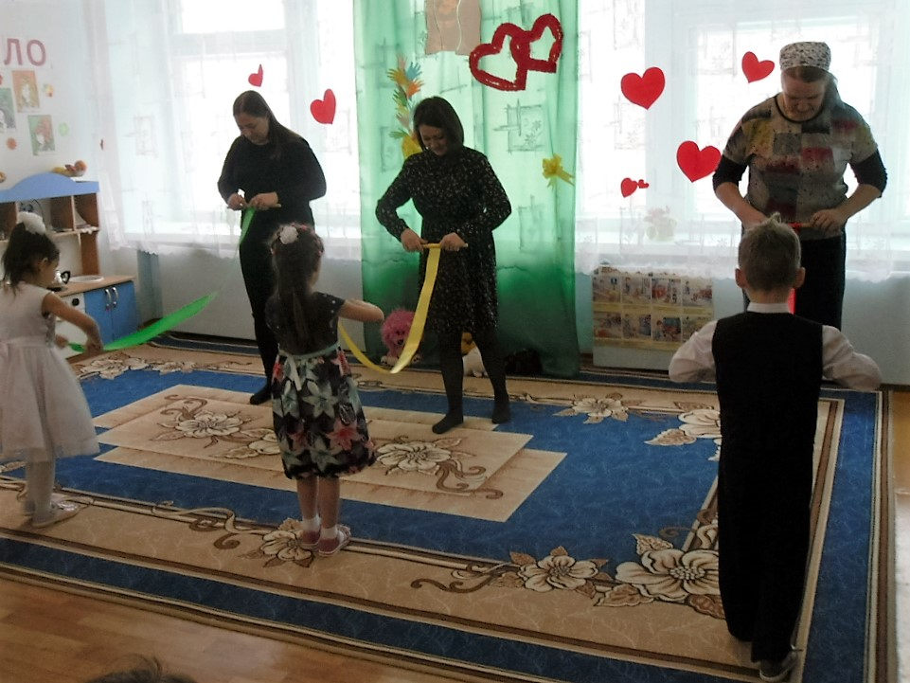
Немаловажное значение имеет тот факт,
что при решении физкультурно-оздоровительных
задач мы привлекаем родителей.

Slide 14
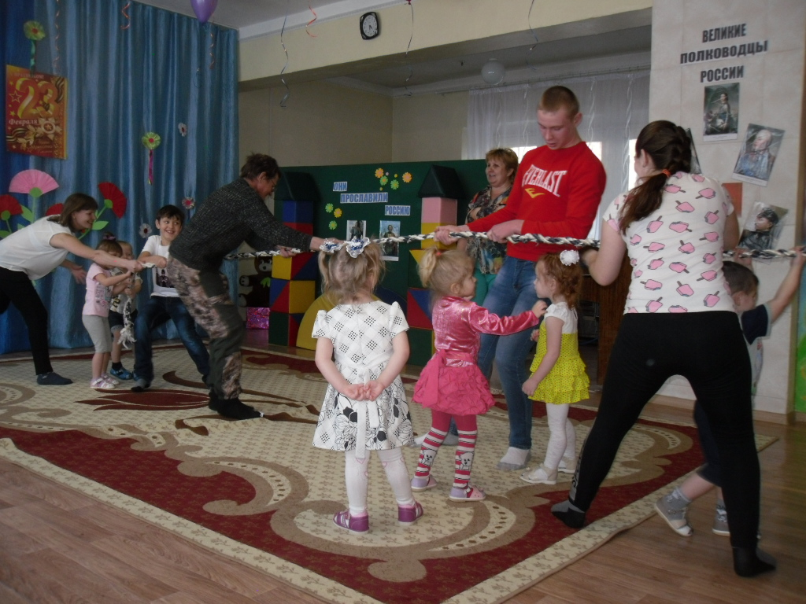
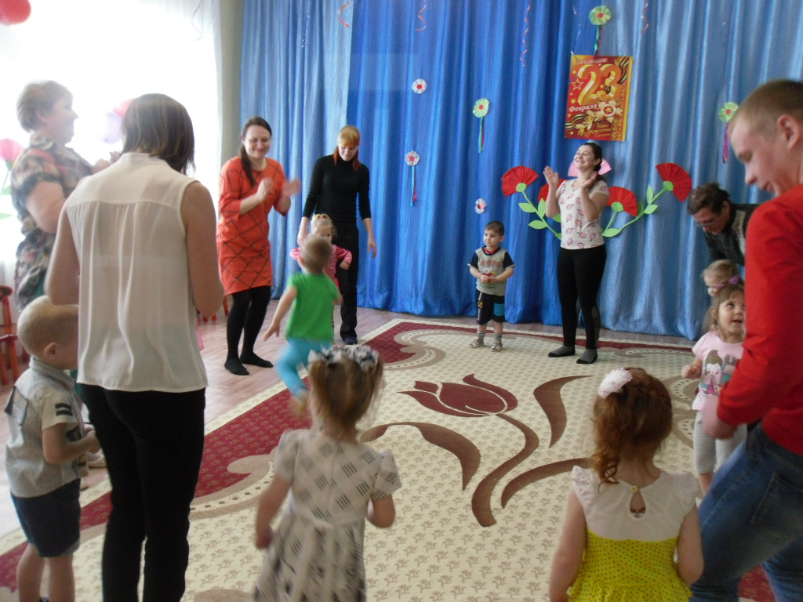
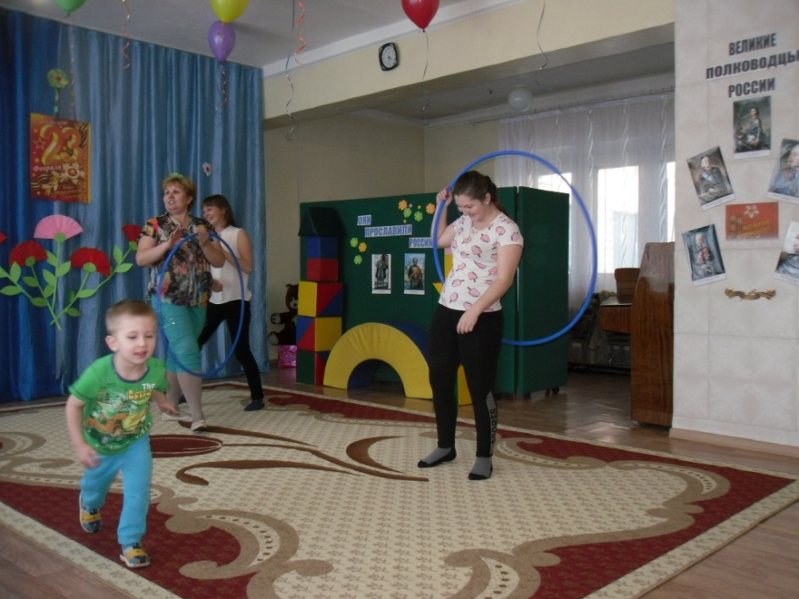
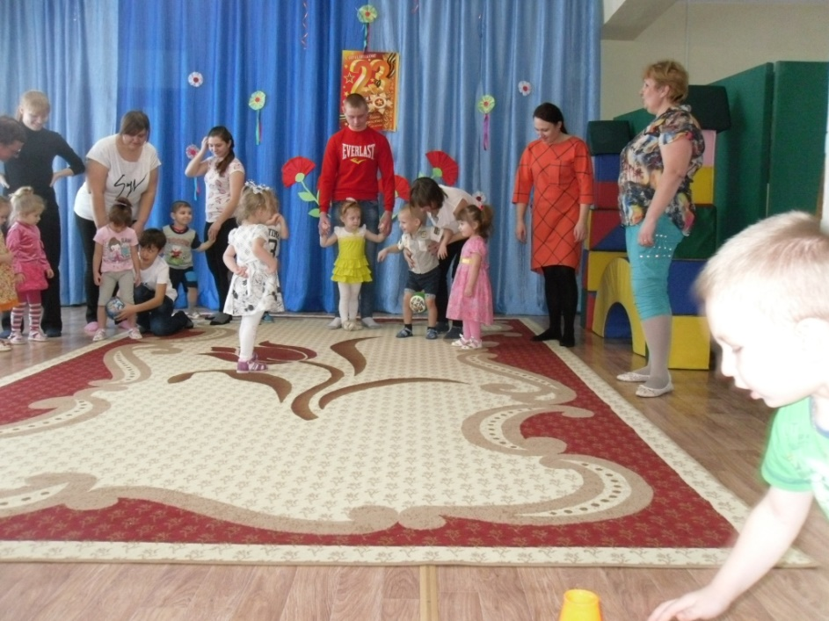

Slide 15
Кроме форм работы с детьми и родителями
большую роль играет взаимодействие МБДОУ
с нашими социальными партнерами:
- с детской поликлиникой (профилактические меры :
прививки, витаминизация),
динамическое наблюдение за состоянием здоровья ,
наблюдение врачей-специалистов); -
с библиотекой и ДК ст. Курагино.

Slide 16
В ходе проводимой физкультурно-оздоровительной
работы с детьми, повысился уровень физического,
психического и социального здоровья детей.
Нами используются разнообразные формы
организации физкультурно-оздоровительной работы,
закаливающих процедур,
грамотно строится образовательное пространство.
В результате проведённой работы
стало более осознанное отношение детей
и их родителей к состоянию здоровья
как к основному фактору успеха
на последующих этапах жизни.
Только совместными усилиями
мы решаем поставленные задачи
и добиваемся положительных результатов.

Slide 17
«Здоровье – не все, но все без здоровья – ничто»
Сократ

Slide 18
Спасибо за внимание!!! Будьте здоровы!!!

